Slide 1

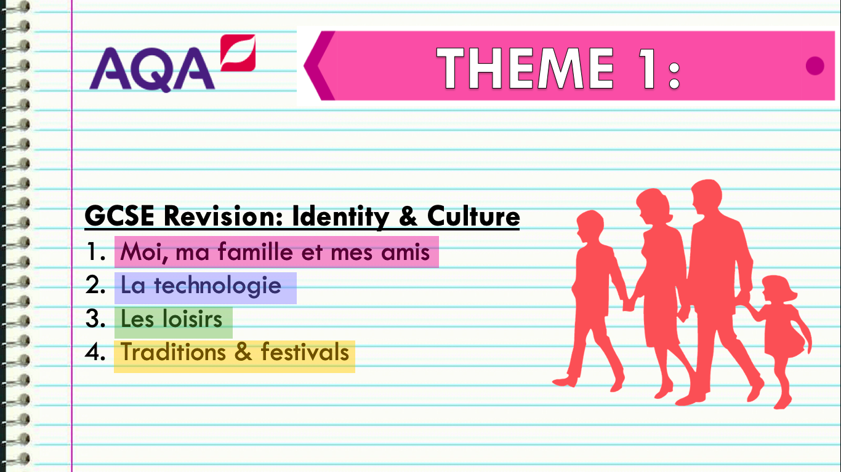



THEME 1:
GCSE Revision: Identity & Culture
Moi, ma famille et mes amis
La technologie
Les loisirs
Traditions & festivals

Slide 2


1. Moi, ma famille et mes amis
4 minutes
Je m’entends bien avec
Je ne m’entends pas bien avec
Mon frère m’énerve
Je vis dans une famille monoparentale.
Mes parents se sont mariés en 1994.
Ma sœur sort avec son petit copain depuis trois ans.
Ma mère m’élève seule.
Ce qui m’importe le plus, c’est la personnalité.
Avoir une bonne carrière est plus important pour moi.
Je voudrais une cérémonie traditionnelle à l’église avec une robe blanche.
End

Slide 3
1. Moi, ma famille et mes amis
LISTENING PRACTICE:
Avec qui Julie s’entend-t-elle le mieux ?
Son frère
Sa sœur
Sa grand-mère
2. How does Julie feel about the situation with her friend Ophélie ?
Burying information
All options mentionned!
She feels excluded / betrayed / rejected
‘Name the feeling’ question.
Implying
Notes:
TRASCRIPT
1. Salut ! Je m’appelle Julie. Dans ma famille, nous sommes cinq: mes parents, mon grand frère, ma petite sœur et moi. Mes parents ont divorcé il y a deux ans, et cela nous a beaucoup rapprochés, mon frère, ma sœur et moi. J’ai une très bonne relation avec mon frère et je m’entends bien avec ma sœur. Cependant, je dirais que je suis la plus proche de ma grand-mère : elle est toujours là pour moi quand j’ai un problème.
2. Hier soir par exemple, j’ai parlé à ma grand-mère de ma copine Ophélie : elle avait promis de m’inviter à son anniversaire, mais je n’ai pas reçu de carte d’invitation, et presque toute la classe va aller à sa fête… Ma grand-mère m’a rassurée et depuis, je me sens beaucoup mieux.

Slide 4

2. La technologie
4 minutes
Mon smartphone est extrêmement fonctionnel.
Il contient des applis pour tout : emails, GPS, agenda, divertissements…
Je m’en sers surtout pour rester en contact avec tout le monde
Ça facilite vraiment la vie !
C’est pratique, surtout pour l’école et les devoirs.
J’utilise beaucoup les réseaux sociaux.
Hier j’ai posté des photos et commenté celles de mes amis.
Je connais quelqu’un qui télécharge des films illégalement.
La cyber intimidation est un vrai problème de nos jours.
Ça m’énerve qu’il y ait autant de publicités partout sur le net.
End

Slide 5
2. La technologie
Name 2 of the dangers of the Internet according to Jules.
2. What should people do to minimise those risks?
3. Overall, how does Jules feel about the Internet?
READING PRACTICE:
De plus en plus de gens prétendent qu’Internet est dangereux et ruine la vie des jeunes. Je ne peux pas nier qu’il y a des risques : devenir accro, oublier la réalité ou être la cible d’une arnaque ou de commentaires blessants. Pourtant je pense que si on se tient au courant et on fait un peu attention, les bénéfices sont largement supérieurs aux dangers. Jules
2 of…
Become addicted
Forget reality
Being the target of a fraud
Hurtful comments
Be aware
Be (a little) careful
He thinks the benefits far outweigh the dangers.

Slide 6

3. Les loisirs
En termes de musique, l’artiste que je préfère est Maitre Gimms.
Le son est non seulement bon, mais le rythme et les paroles sont efficaces.
Je ne sais pas si je préfère lire ou regarder des films. Si l’histoire est captivante, j’adore les deux !
Un jour, je voudrais pratiquer le patinage artistique au niveau olympique.
C’est pour ça que je m’entraine trois fois par semaine.
4 minutes
End

Slide 7
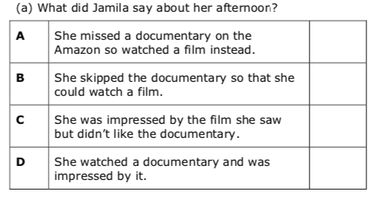
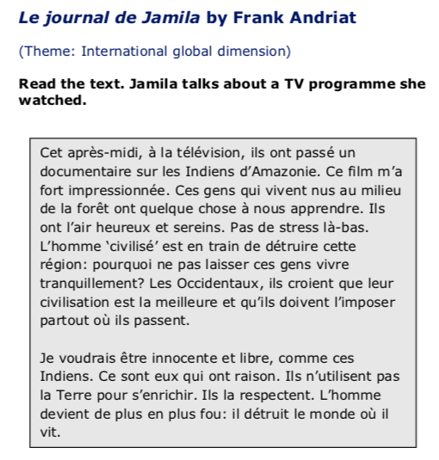
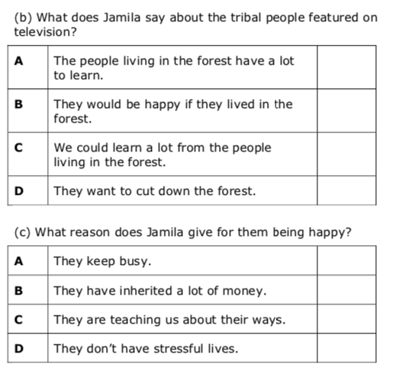
3. Les loisirs
LITERATURE QUESTION:
From Edexcel Literary texts booklet
✓
✓
✓
Notes:
1. Salut ! Je m’appelle Julie. Dans ma famille, nous sommes cinq: mes parents, mon grand frère, ma petite sœur et moi. Mes parents ont divorcé il y a deux ans, et cela nous a beaucoup rapprochés, mon frère, ma sœur et moi. J’ai une très bonne relation avec mon frère et je m’entends bien avec ma sœur. Cependant, je dirais que je suis la plus proche de ma grand-mère : elle est toujours là pour moi quand j’ai un problème.
2. Hier soir par exemple, j’ai parlé à ma grand-mère de ma copine Ophélie : elle avait promis de m’inviter à son anniversaire, mais je n’ai pas reçu de carte d’invitation, et presque toute la classe va aller à sa fête… Ma grand-mère m’a rassurée et depuis, je me sens beaucoup mieux.

Slide 8
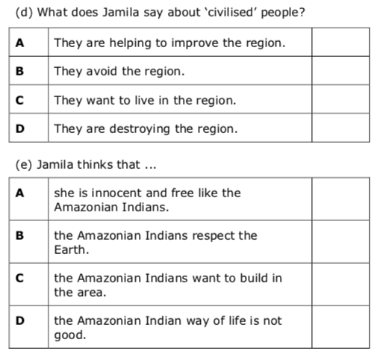
3. Les loisirs
LITERATURE QUESTION:
From Edexcel Literary texts booklet
✓
✓
Notes:
1. Salut ! Je m’appelle Julie. Dans ma famille, nous sommes cinq: mes parents, mon grand frère, ma petite sœur et moi. Mes parents ont divorcé il y a deux ans, et cela nous a beaucoup rapprochés, mon frère, ma sœur et moi. J’ai une très bonne relation avec mon frère et je m’entends bien avec ma sœur. Cependant, je dirais que je suis la plus proche de ma grand-mère : elle est toujours là pour moi quand j’ai un problème.
2. Hier soir par exemple, j’ai parlé à ma grand-mère de ma copine Ophélie : elle avait promis de m’inviter à son anniversaire, mais je n’ai pas reçu de carte d’invitation, et presque toute la classe va aller à sa fête… Ma grand-mère m’a rassurée et depuis, je me sens beaucoup mieux.

Slide 9

4. Traditions & Festivals
4 minutes
Noël en France commence le 24 décembre avec le Réveillon.
En France, pour l’Epiphanie, on mange la galette des rois, un gâteau à base de pâte feuilletée et de frangipane. Celui qui trouve la fève remporte la couronne !
Le premier mai est un jour férié en France. C’est la fête du Travail. On s’offre du muguet qui porte bonheur.
J’adore regarder le défilé militaire du 14 juillet.
Le festival des Eurockéennes se tient en juillet depuis 1989 et attire plus de 130 000 visiteurs tous les ans.
End

Slide 10
4. Traditions & Festivals
LISTENING PRACTICE:
When do we celebrate Candlemass?
2. What is Candlemass commemorating?
3. Why do we light candles on that day?
4. In which countries do people eat pancakes on that day?
5. How long was Gelasius the First pope?
Numbers and time indicators
40 days after Chrismas.
Cognates + cultural knowledge
The Christ’s presentation at the Temple
Hard vocab. Use cultural knowledge.
To remember Jesus being introduced as the Light of the world
France, Belgium and Switzerland
A bit of Maths! + Burrying information
3 years
Notes:
Transcript: Quarante jours après Noël, on fête la Chandeleur, une fête religieuse qui commémore la présentation au Temple du Christ. Traditionnellement, toutes les bougies de la maison doivent être allumées, pour rappeler que Jésus est présenté comme la Lumière du monde. En France, en Belgique et en Suisse, on prépare et déguste des crêpes. Le pape Gélase Ier (pape de 492 à 496) faisait distribuer des crêpes aux pèlerins à Rome, et depuis, on mange des crêpes le jour de la Chandeleur.

Slide 11


What did I learn today?

